Slide 1
Infobip CMS
Subtitle

Slide 2
Problem
Text

Slide 3
Tehnologije
Text

Slide 4
JackRabbit

Slide 5
Rešenje
Arhitektura softverskog sistema
Implementacija CMS
Razvoj poslovne logike
Povezivanje sa web projektom
Template preko FreeMarker-a
Implementacija web tehnologija

Slide 6
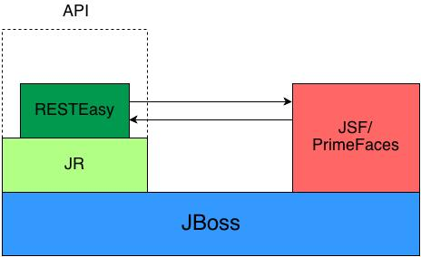
Arhitektura aplikacije

Slide 7
Implementacija CMS
Content Management System
JCR 2.0 specifikacija i JackRabbit
Hijerahija podataka u vidu stabla
Struktura u vidu čvorova
Korišćeni različiti tipovi Folder, File, Meta podaci...

Slide 8
Razvoj poslovne logike
Prosleđuju se parametri
Traženje podataka na osnovu parametara
Podržane podrazumevane vrednosti
Prikaz pronađenih podataka na osnovu parametara

Slide 9
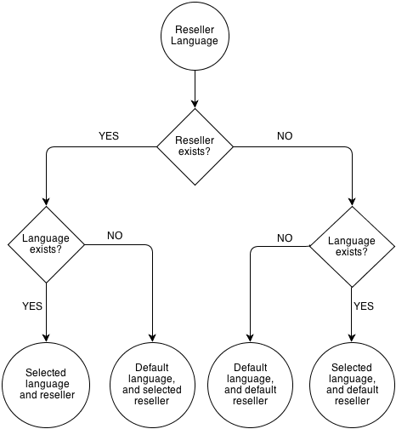
Razvoj poslovne logike

Slide 10
Povezivanje sa Web projektom
Kroz RESTEasy implemetiran API aplikacije
Definiše metode:
za dohvatanje i brisanje dokumenta
/documents/{docPath}/content/{params} - get
/documents/{docPath} - delete
dohvatanje paragrafa u dokumentu
/documents/{docPath}/content/paragraph/{parID}/{params}
dohvatanje meta podataka
/documents/{docPath}
/documents/{docPath}/children

Slide 11
Template preko FreeMarker-a
Na RestService se šalje zahtev sa parametrima
ili prilikom poziva Web aplikacije
Dohvata se template iz repozitorijuma i on se uparuje sa parametrima
FreeMarker zamenjuje promenljive i dokument dobija finalni oblik

Slide 12
Implementacija web tehnologija
Kreiranje internog stabla na osnovu podataka
Prikaz dinamičkog stabla po delovima
Efikasno i fleksibilno manipulisanje stablom
Struktuirani prikaz foldera i sadržaja
Dinamičko osvežavanje
Unos novih sadržaja i foldera
Problemi? DA ☺

Slide 13
Implementacija web tehnologija
Iz

Slide 14
Free

